Slide 1
패턴인식 개론
패턴인식과 관련된 용어 정의
관련 응용 분야
패턴인식 시스템의 주요 구성 요소와
패턴인식 문제의 유형
패턴인식의 접근 방법
실제 구현된 간단한 패턴인식 시스템을 통한 이해

Slide 2

패턴인식의 정의
패턴인식이란?
계산이 가능한 기계적인 장치(컴퓨터)가 어떠한 대상을 인식하는 문제를 다루는 인공
지능의 한 분야
패턴인식
인지과학
인공지능
패턴인식

Slide 3
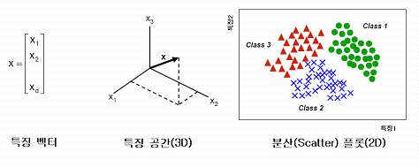
특징과 패턴
특징이란?
패턴이란?
어떤 객체가 가지고 있는 객체 고유의 분별 가능한 측면(aspect), 질(quality) 혹은 특성
(characteristic)
개별 객체의 특색(traits) 이나 특징(features)들의 집합

Slide 4
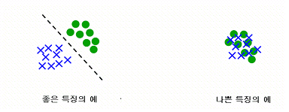
특징과 패턴
좋은 특징과 나쁜 특징
같은 클래스로부터의 표본은 동일하거나 유사한 특징 값을 가져야 한다.
다른 클래스로부터 취해진 표본은 다른 클래스와 서로 다른 특징 값을 가져야 한다.

Slide 5
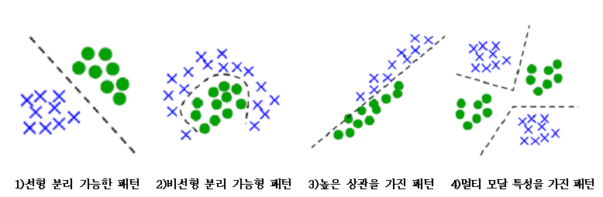
특징과 패턴
패턴의 유형
선형 분리 가능한 유형
비선형 분리 가능한 유형
높은 상관을 가진 유형
멀티 모달(multimodal) 유형

Slide 6
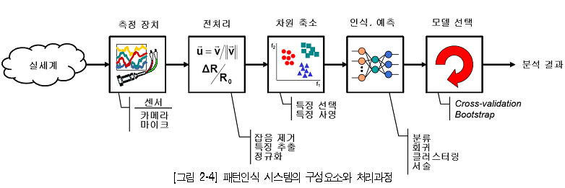
패턴인식 시스템의 구성요소와 설계 사이클

Slide 7
패턴인식 시스템의 구성요소와 설계 사이클
패턴인식 시스템 설계 5단계
1단계 : 데이터 수집 단계 : 안정된 패턴인식 성능을 얻기 위해서 얼마나 많은 표본 데이
터가 필요한가를 결정하고 수집
2단계 : 특징 선택 단계 : 대상 패턴에 대한 충분한 사전지식을 통하여 최상의 분류를 위
한 특징을 선택
3단계 : 모델 선택 단계 : 패턴인식을 위한 여러 접근법 중에서 어느 모델을 어떠한 알고
리즘을 이용하여 어떻게 구성할 것인가를 결정
4단계 : 학습 단계 : 수집된 데이터로 부터 선택된 모델을 학습을 통하여 완전한 모델을
만드는 단계
5단계 : 인식 단계 : 미지의 특징이 속한 클래스를 결정

Slide 8
패턴인식의 유형과 분류기
패턴인식의 유형 : 분류(Classification)
분류는 어떠한 대상 객체를 특정한 클래스에 할당하는 것을 말한다.패턴인식의 대부분이 이러한 분류의 문제이다.
분류의 문제를 다루는 패턴인식 시스템의 출력은 모호한 퍼지(Fuzzy)적인 결과가 아니라 정수 라벨의 명확한 결정이 요구된다.
예를 들어, 품질 검사 분류는 제품의 합격/불합격과 같은 명확한 결정을 요구하는 분류의 대표적인 예이다.

Slide 9
패턴인식의 유형과 분류기
패턴인식의 유형 : 회귀(Regression)
회귀란 분류를 일반화한 것을 말한다.
여기서 일반화(generalization)라는 말은 학습 데이터로부터 모델링된 모델로 시험 데이터에
서도 그 모델로부터 유효한 결과를 얻을 수 있는 경우에 붙일 수 있는 말이다.
회귀를 통하여 우리는 패턴인식 시스템의 출력으로부터 실수 라벨로 추정된 결과를 얻을 수
있다. 즉, 회귀를 이용하면 예측이 가능하게 된다.
예를 들어, 어떤 회사의 주식에 대한 배당 가치를 예측하는 문제는 과거의 실적과 주가에
근거하여 추정하는 회귀의 문제에 해당한다.

Slide 10
패턴인식의 유형과 분류기
패턴인식의 유형 : 군집화(Clustering)
군집화는 그냥 원문 그대로 "클러스터링"이라고 보통 말하는데 어떤 집합을 의미 있는 복수개
의 그룹들로 조직하는 문제를 말한다.
군집화 시스템의 출력은 객체들이 속한 클래스가 된다. 군집화는 생명체를 종으로 분류하는
경우처럼 때로는 계층적으로 처리될 수도 있다.

Slide 11
패턴인식의 유형과 분류기
패턴인식의 유형 : 서술(Description)
서술은 대상 객체를 일련의 원형(prototype) 혹은 기본형(primitive)으로 표현하는 문제를 말한다.
패턴인식 시스템은 객체에 대한 구조적 혹은 언어적인 서술을 행할 수도 있다.
예를 들어 ECG(심전도) 생체 신호를 P,Q,R,S 그리고 T의 항으로 라벨을 붙이는 경우가 이에 해당한다.

Slide 12
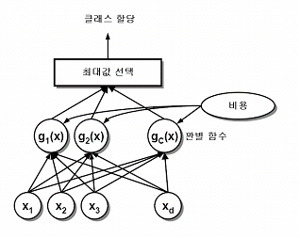
패턴인식의 유형과 분류기
분류기(Classifier)

Slide 13
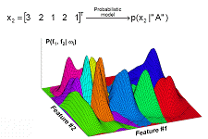
패턴인식의 접근법
통계적 접근법
통계적 접근법은 통계적 모델을 기반으로 하여 패턴을 분류하는 방법이다.
패턴들의 통계적 모델은 해당 클래스에서의 확률 밀도 함수가 되며,
베이즈의 결정 규칙을 이용하여 분류하여 인식한다.

Slide 14
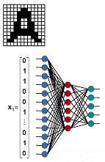
패턴인식의 접근법
신경망 접근법
신경망 접근법은 패턴의 분류를 입력 자극(pattern)에 대한 처리 단위(neurons)로 이루어진
망(network)의 응답 과정으로 분류를 행하는 접근
법이다. 이 때, 패턴의 정보(knowledge)는 시냅스
의 연결 강도 가중치들로 저장된다. 신경망 접근법
은 학습이 가능하고, 알고리즘적이지 않으며, 블랙
박스와 같이 취급 가능하다. 또한 사전 지식을 최소
화하고, 뉴런의 층이 충분하면 이론적으로 어떤 복
잡한 결정 영역도 만들어 낼 수 있는 매우 매력적인
방법이다.

Slide 15
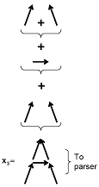
패턴인식의 접근법 –구조적 접근법
구조적 접근법
구조적 접근법은 패턴의 구조적인 유사성을 조사하여,
이를 이용하여 분류를 행하는 방법이다. 이 때, 패턴
의 정보(knowledge)는 형식 문법 혹은 그래프적인 관
계 설명으로 표현된다. 구조적 접근법은 분류뿐만 아니
라 해당 객체를 서술하기 위해서도 사용된다.
구조적 접근법은 유사한 부분 패턴들로부터 구축된 복
잡한 패턴들의 계층적 서술을 수식화하는 접근법

Slide 16
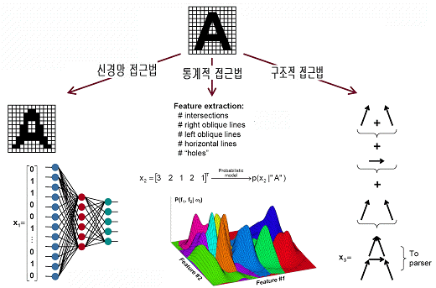
패턴인식의 접근법

Slide 17
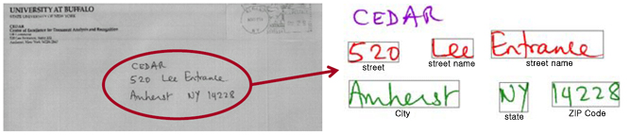
패턴인식의 응용분야
문자인식 분야
자동 우편물 분류기, 스캐너로 받아들인 텍스트 이미지를 컴퓨터에서 편집 가능한 코드화된 문자로 변환하는 장치, 필기체 문자 인식, 수표 및 지폐 인식, 차량 번호판 인식
등에 많이 활용된다.

Slide 18
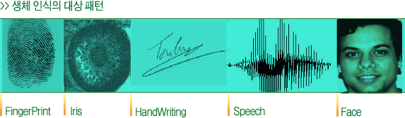
패턴인식의 응용분야
생체인식과 인간 행동 패턴 분석 분야
음성인식, 지문인식, 홍체인식, 얼굴인식, DNA 매핑, 보행 패턴 분석 및 분류, 발화 습관 분
석 및 분류 등에 사용된다.

Slide 19
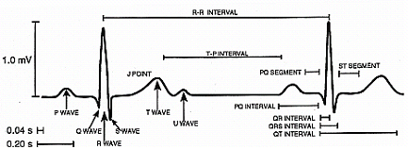
패턴인식의 응용분야
진단 시스템 분야
자동차 오동작 진단, 의료 진단, EEG(뇌전도), ECG(심전도) 신호 분석 및 분류 시스템,
X-Ray 판독 시스템 (예 : X-Ray 판독의 10-30%가 오판독의 가능성이 있는데 이를 적절한
영상 분석 처리를 통하면 이들 중 2/3는방지 가능)등에 많이 사용된다.

Slide 20
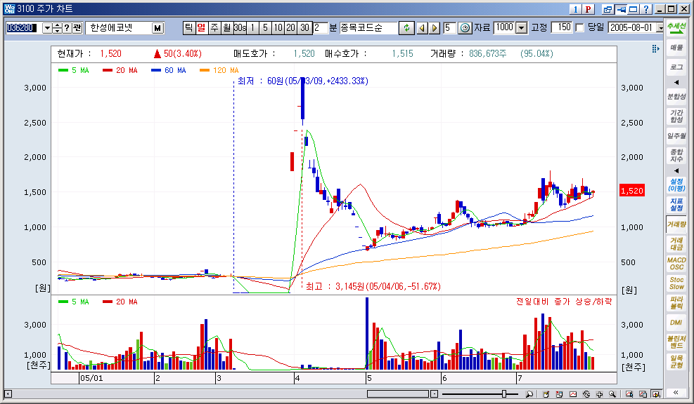
패턴인식의 응용분야
예측 시스템 분야
인공 위성 데이터에 기반한 날씨 예측, 지진 패턴 분석과 예측 시스템, 주가 예측 시스템
에 활용된다.

Slide 21
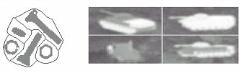
패턴인식의 응용분야
보안과 군사 분야
네트워크 트래픽(traffic) 패턴 분석을 통하여 컴퓨터 공격 확인, 물품 자동 검색 시스템, 인공위성 영상 분석을 통한 테러리스트 캠프 혹은 지형 목표물 추적 공격, 레이더 신호 분류, 항공기 피아(彼我)식별 시스템에 사용된다.

Slide 22
패턴인식의 관련분야
관련분야 | 응용분야
-Adaptive Signal Processing -Machine Learning -Artificial Neural Network -Robotics and Vision -Cognitive Sciences -Mathematical Statistics -Nonlinear Optimization -Exploratory Data Analysis -Fuzzy and Genetic systems -Detection and Estimation Theory -Formal Languages -Structural Modeling -Biological Cybernetics -Computational Neuroscience | -Image Preprocessing/Segmentation -Computer Vision -Speech Recognition -Automated Target Recognition -Optical Character Recognition -Seismic Analysis -Man and Machine Diagnostics -Fingerprint Identification -Industrial Inspection -Financial Forecast -Medical Diagnosis -ECG Signal Analysis

Slide 23
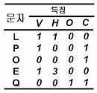
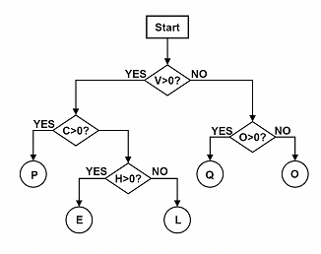
패턴인식의 응용 예
간단한 영문자 인식 시스템
특징 1: 수직선의 개수(V)
특징 2: 수평선의 개수(H)
특징 3: 기울어진 수직선(O)
특징 4: 커브의 개수(C)

Slide 24
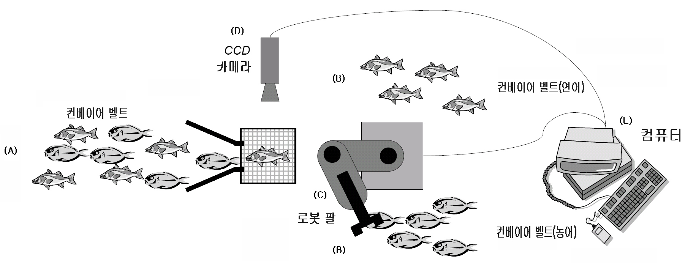
패턴인식의 응용 예
자동 어류 분류 시스템
A : 고기를 실어 나르는 컨베이어 벨트
B : 분류된 고기를 나르는 두 개의 컨베이어 벨트
C : 기를 집을 수 있는 기능을 가진 로봇 팔
D : CCD 카메라가 장착된 비젼 시스템
E : 영상을 분석하고 로봇 팔을 제어하기 위한 컴퓨터

Slide 25
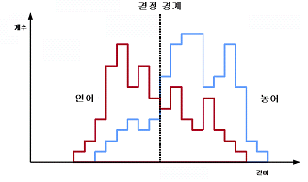
패턴인식의 응용 예
자동 어류 분류 시스템
고기의 길이만을 특징으로 사용한 경우

Slide 26
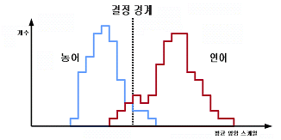
패턴인식의 응용 예
자동 어류 분류 시스템
고기의 평균 명암 스케일만을 특징으로 사용한 경우

Slide 27
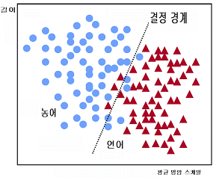
패턴인식의 응용 예
자동 어류 분류 시스템
길이와 평균 명암 스케일을 특징으로 사용한 경우

Slide 28
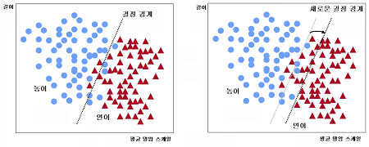
패턴인식의 응용 예
자동 어류 분류 시스템
비용 개념의 적용한 경우

Slide 29
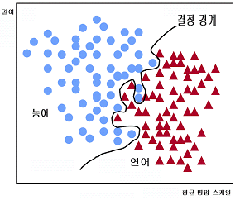
패턴인식의 응용 예
자동 어류 분류 시스템
비선형 결정 경계의 예

Slide 30
Thank you

